Slide 1


Tento materiál byl vytvořen v rámci projektu Operačního programu Vzdělávání pro konkurenceschopnost.
Projekt MŠMT ČR | EU PENÍZE ŠKOLÁM
Číslo projektu | CZ.1.07/1.4.00/21.2146
Název projektu školy | Inovace ve vzdělávání na naší škole ZŠ Studánka
Šablona III/2 | Inovace a zkvalitnění výuky prostřednictvím ICT
SADA č. XI
Identifikátor: VY_32_INOVACE_Sada XI _ Aj, DUM č. 11
Vzdělávací oblast: Jazyk a jazyková komunikace
Vzdělávací obor: Anglický Jazyk
Název: Australia (Part I.)
Autor: Mgr. Soňa Jarošová
Stručná anotace: Čtení s porozuměním, příprava na samostatné psaní (My country)
Metodické zhodnocení: Aktivita určená pro žáky sedmých ročníků – pilotáž dne 1.3.2012.2012 v 7.A
Autorem materiálu a všech jeho částí, není-li uvedeno jinak, je Mgr. Soňa Jarošová

Slide 2
Australia (part I.)
I. Reading
The first people arrived in Australia 12 000 years ago from Southeast Asia. They are called the Aborigines. In 1770 James Cook landed this continent and declared that Australia belonged Britain.
Britain needed this place for its prisoners and criminals. They were sent there. During the gold rush (1851 – 1861) many people from all over the world arrived in this continent.
Autorem materiálu a všech jeho částí, není-li uvedeno jinak, je Mgr. Soňa Jarošová

Slide 3
II. Answer the questions
When did the first people arrive in Australia?
Where did they come from?
Who are the Aborigines?
Who discovered Australia and when?
Autorem materiálu a všech jeho částí, není-li uvedeno jinak, je Mgr. Soňa Jarošová

Slide 4
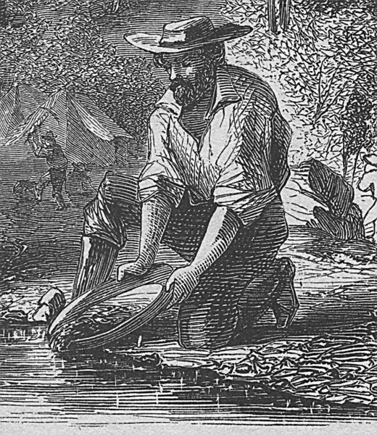
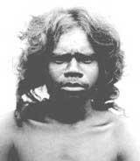
III. Pictures
Australian Aborigine
gold - digger
Autorem materiálu a všech jeho částí, není-li uvedeno jinak, je Mgr. Soňa Jarošová

Slide 5
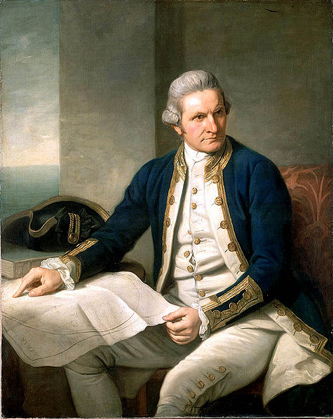
Captain James Cook
Autorem materiálu a všech jeho částí, není-li uvedeno jinak, je Mgr. Soňa Jarošová

Slide 6
IV. Connect the two halves of the words
cont ………………. longed
cal ………………. soners
be ………………. led
de ………………. inals
pris ………………. ded
crim ………………. rived
pla ………………. inent
ar ………………. clared
lan ………………. ce
Autorem materiálu a všech jeho částí, není-li uvedeno jinak, je Mgr. Soňa Jarošová

Slide 7
V. Crossword
1. |  |  |  |  |  | jih
 |  | 2. |  |  |  |  | tento
 |  |  |  | 3. |  |  |  |  | poslat
 |  |  | 4. |  |  |  |  |  | příběh
 |  | 5. |  |  |  | před (časově)
 |  | 6. |  |  |  |  |  |  | přijet
 | 7. |  |  |  |  | hodně
 | 8. |  |  |  |  |  |  | patřit
 |  |  |  | 9. |  |  |  |  |  | první
 |  |  | 10. |  |  |  | daleko
 |  |  | 11. |  |  |  |  | horečka
 | 12. |  |  |  |  |  |  |  |  | vězeň
 | 13. |  |  |  |  |  |  |  |  |  | kontinent
 | 14. |  |  |  |  |  | tam
 |  |  | 15. |  |  |  | mapa
16. |  |  |  |  |  |  | lidév
 |  | 17. |  |  |  |  | výlet
 |  |  | 18. |  |  |  |  | přistát
Autorem materiálu a všech jeho částí, není-li uvedeno jinak, je Mgr. Soňa Jarošová

Slide 8
Key
II.
12.000 years ago
Southeast Asia
the first people in Australia
James Cook, in 1770
Autorem materiálu a všech jeho částí, není-li uvedeno jinak, je Mgr. Soňa Jarošová

Slide 9
IV.
Inent (continent)
led (called)
longed (belonged)
clared (declared)
soners (prisoners)
inals (criminals)
ce (place)
rived (arrived)
ded (landed)
V.
Crossword: HISTORY OF AUSTRALIA
Autorem materiálu a všech jeho částí, není-li uvedeno jinak, je Mgr. Soňa Jarošová

Slide 10
Citace
Australský domorodec [2012-02-28] – dostupný pod licencí Public domain na www - http://commons.wikimedia.org/wiki/File:Veddah_Man.jpg
Kapitán James Cook [2012-02-28] – dostupný pod licencí Public domain na www - http://commons.wikimedia.org/wiki/File:Captainjamescookportrait.jpg
Zlatokop [2012-02-28] – dostupný pod licencí Public domain na www - http://en.wikipedia.org/wiki/File:Panning_on_the_Mokelumne.jpg
Autorem materiálu a všech jeho částí, není-li uvedeno jinak, je Mgr. Soňa Jarošová

